Slide 1
多态（Polymorphism）
冯新宇

Slide 2
什么是多态（Polymorphism）？
一种“实体”，多种不同的使用方式，呈现出不同的形态
  名称或定义的复用
常见的多态形式
  重载（overloading）：ad-hoc polymorphism
  泛型（generics）或参数化多态（parametric polymorphism）
  子类型（sub-typing）

Slide 3
多态 —— 重载
什么是重载（Overloading）
  一个函数名能对应多个实现/算法
  不同的实现/算法具有不同的类型（函数签名）
  依据类型上下文来选取对应的实现/算法（重载解析）
  不同的函数签名之间没有明确关联
  例如：
    +的类型可以是(Int, Int) -> Int，也可以是(Float32, Float32) -> Float32
为什么要重载：名字复用
重载的问题
  代码可读性
  Mangling
  类型推断更困难

Slide 4
参数化多态（泛型）
泛型类型
enum MyList<T> {
| Nil
| Cons(T, MyList<T>)
}
func length<T>(lst: MyList<T>): Int {
match(lst) {
case Nil => 0
case Cons(_, tail) => 1 + length(tail)
}
}
let lst1: MyList<Int> = Cons(1, Cons(2, Cons(3, Nil)))
let lst2: MyList<String> = Cons("a", Cons("b", Cons("c", Nil)))
let l1: Int = length<Int>(lst1) // Should be 3
let l2: Int = length<String>(lst2) // Should be 3
类型变元
泛型函数
类型参数/变元实例化
（仓颉中可以自动推导）

Slide 5
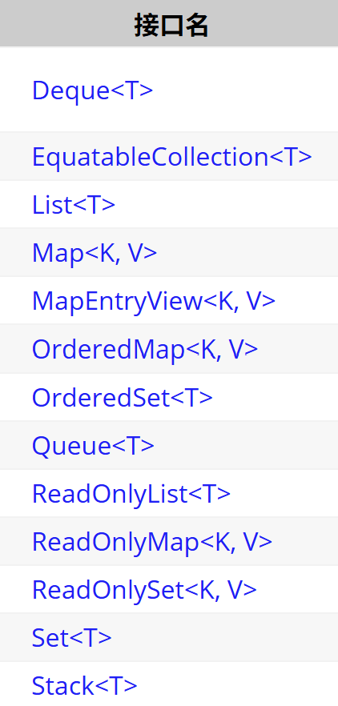
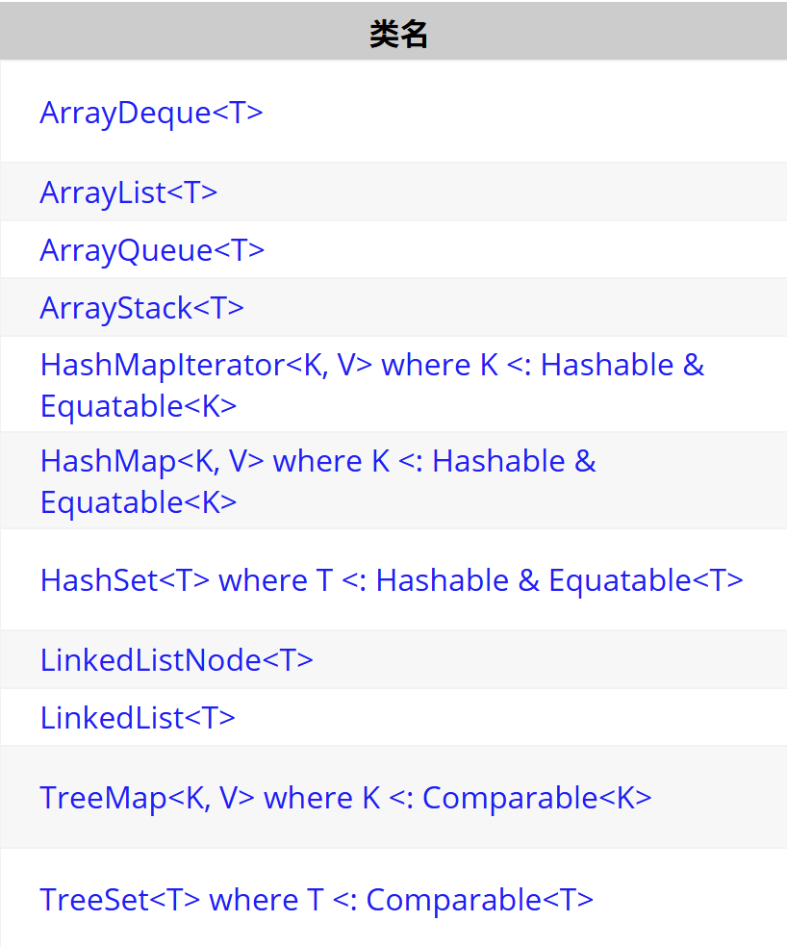
参数化多态（泛型）
仓颉的
std.collection库
—— 接口和类

Slide 6
参数化多态（泛型）
泛型类型
enum MyList<T> {
| Nil
| Cons(T, MyList<T>)
}
func length<T>(lst: MyList<T>): Int {
match(lst) {
case Nil => 0
case Cons(_, tail) => 1 + length(tail)
}
}
let lst1: MyList<Int> = Cons(1, Cons(2, Cons(3, Nil)))
let lst2: MyList<String> = Cons("a", Cons("b", Cons("c", Nil)))
let l1: Int = length<Int>(lst1) // Should be 3
let l2: Int = length<String>(lst2) // Should be 3
类型变元
泛型函数
如何实现？
代码实例化（C++）
类型擦除
类型参数/变元实例化
（仓颉中可以自动推导）

Slide 7

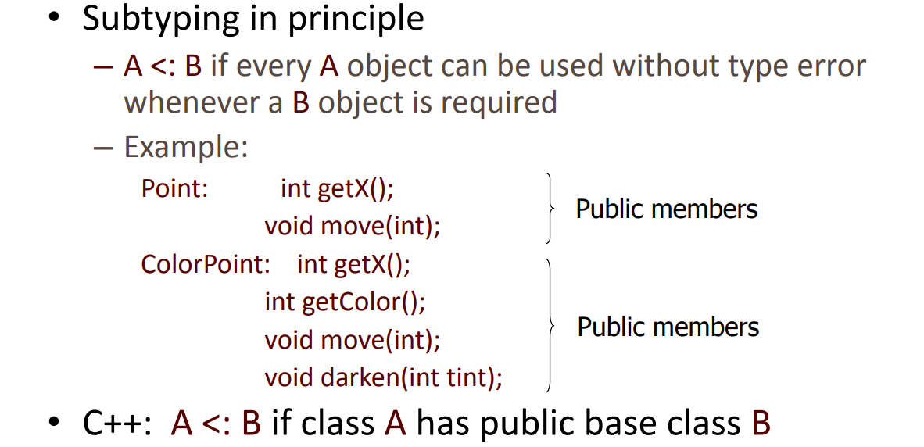
子类型（Subtyping）
里氏替换原则
Barbara Liskov
（2008年图灵机得主）

Slide 8
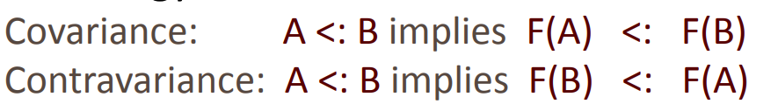
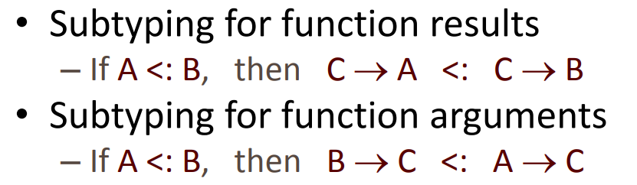
子类型和型变
协变：
逆变：
例子：
A <: B，那么 List<A> <: List<B>
协变
逆变

Slide 9
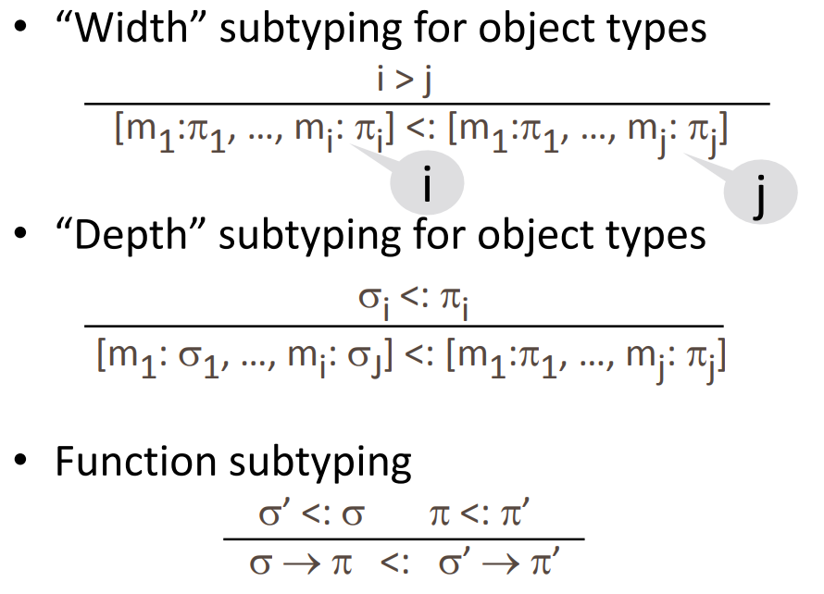
子类型和型变（2）

Slide 10
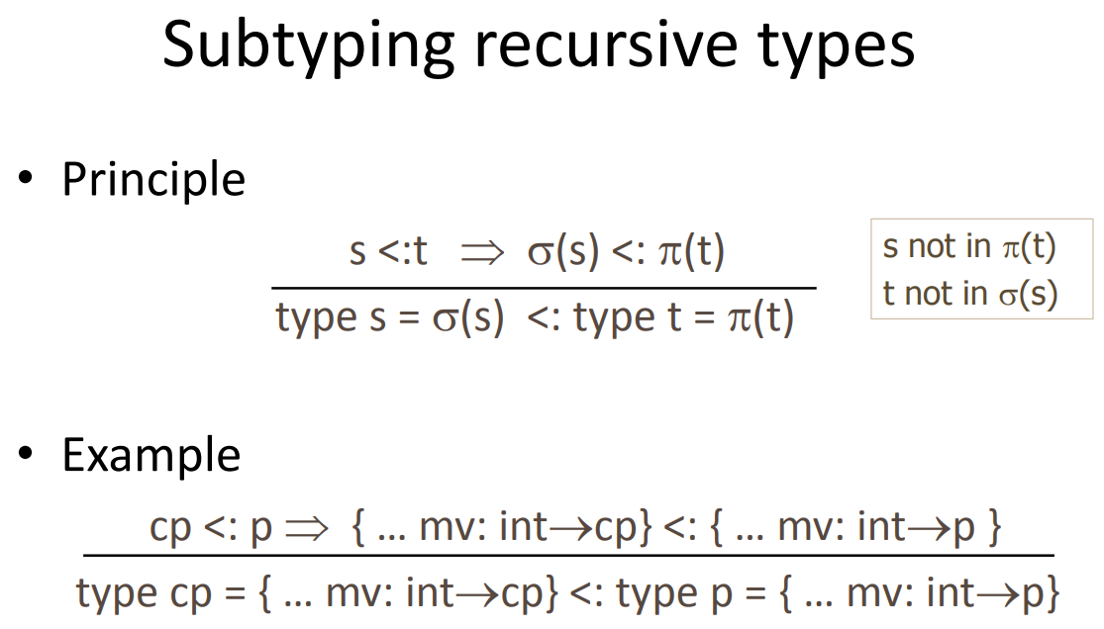
子类型和型变（3）

Slide 11
后续课程中展开介绍
面向对象
  子类型多态
泛型：参数化多态
  泛型和子类型多态的区别和结合
重载
  Type classes

Slide 12
Java数组的协变（covariance）
数组协变：如果类型Dog是Animal的子类型，那么Dog[ ] 是 Animal[ ]的子类型
子类型关系：
Animal
Dog[] d = {d1, d2, …};
Animal[] a = d; // covariance
Cat cat = new Cat();
a[0] = cat; // Cat <: Animal
Dog dog = d[0]; // a cat is converted to a dog
Dog
Cat
Statically unsound! Java has to throw ArrayStoreException at runtime!
Notes:
Kotlin is much safer than Java. Arrays in Kotlin have invariant type parameter. List interface has covariant type parameter, because it is immutable. MutableList has invariant type parameter.

Slide 13
泛型约束
fun max<T>(x: T, y: T): T
where T <: Comparable {
if (x > y)
return x
else
return y
}
fun max<T>(x: T, y: T): T {
if (x > y)
return x
else
return y
}



